Slide 1
Desarrollo Fullstack

Slide 2
Les damos la bienvenida
Vamos a comenzar a grabar la clase

Slide 3

BOOTSTRAP
Framework al rescate

Slide 4
Antes de comenzar….

Slide 5

¿Qué es un Framework?
Es un conjunto de herramientas, librerías, convenciones y buenas prácticas que pretenden encapsular las tareas repetitivas en módulos genéricos fácilmente reutilizables.

Slide 6




Frameworks CSS
Un framework CSS es un conjunto de estilos que permiten olvidarse del código repetitivo para centrarse en los elementos únicos de cada diseño en los que puede aportar valor.
Si bien existen muchos, los más conocidos son:

Slide 7
¿Qué es Bootstrap?
Es un Framework CSS que se añade en los proyectos para tener una serie de estilos ya preparados para utilizar. Incluye estilos para los elementos más comunes de una página web, como por ejemplo, botones, tarjetas, navbars, etc.
Además posee clases para crear columnas fácilmente, cuyo principal objetivo es permitir la construcción de sitios web responsive para dispositivos móviles.

Slide 8
Instalación

Slide 9
Instalando Bootstrap
Originalmente existen más de una forma de instalar bootstrap, en este caso conoceremos dos de ellas:
Instalación mediante CDN (content delivery network).
Descarga de archivos compilados.

Slide 10
Instalación mediante CDN
Es la más sencilla de todas, consta de agregar una etiqueta <link /> para los estilos y una etiqueta <script></script> para las funcionalidades.
<!doctype html>
<html lang="en">
<head>
<meta charset="utf-8">
<meta name="viewport" content="width=device-width, initial-scale=1">
<title>Bootstrap demo</title>
<link href="https://cdn.jsdelivr.net/npm/bootstrap@5.2.1/dist/css/bootstrap.min.css" rel="stylesheet" integrity="sha384-iYQeCzEYFbKjA/T2uDLTpkwGzCiq6soy8tYaI1GyVh/UjpbCx/TYkiZhlZB6+fzT" crossorigin="anonymous">
</head>
<body>
<h1>Hello, world!</h1>
<script src="https://cdn.jsdelivr.net/npm/bootstrap@5.2.1/dist/js/bootstrap.bundle.min.js" integrity="sha384-u1OknCvxWvY5kfmNBILK2hRnQC3Pr17a+RTT6rIHI7NnikvbZlHgTPOOmMi466C8" crossorigin="anonymous"></script>
</body>
</html>
https://getbootstrap.com/docs/5.2/getting-started/introduction/

Slide 11
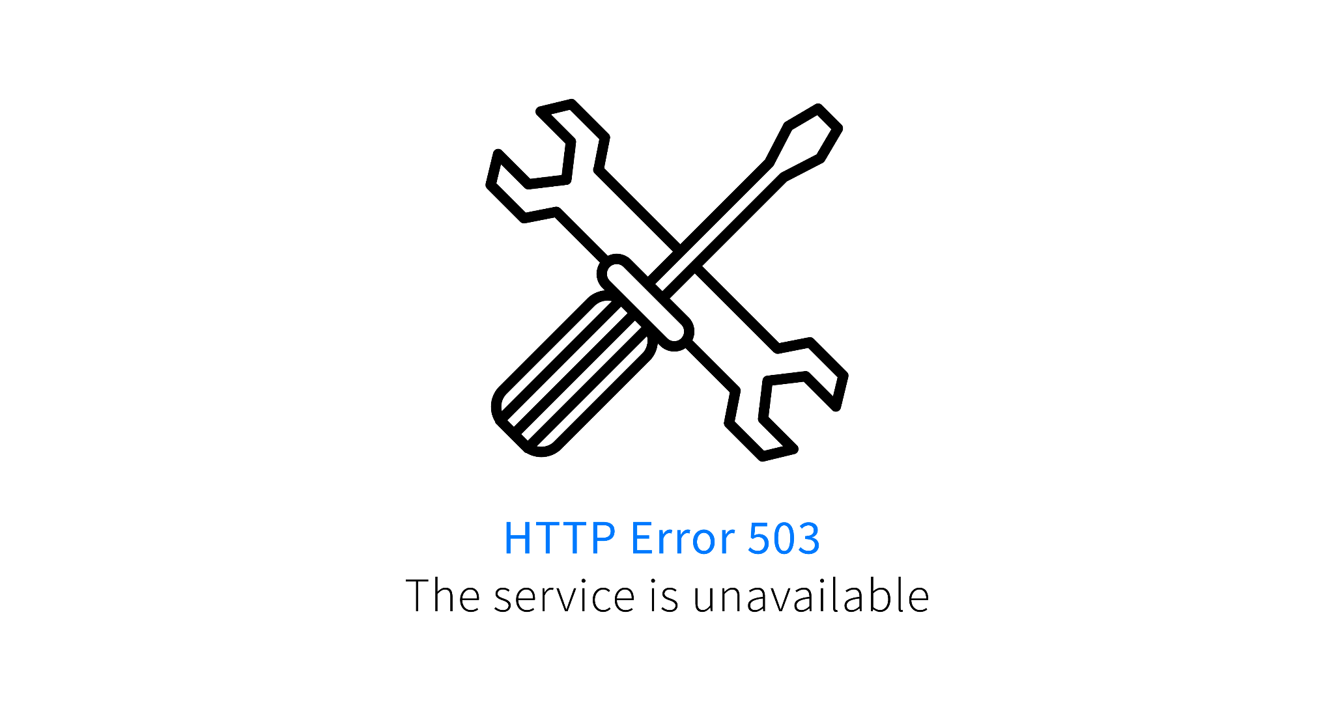
No todo lo que brilla es oro
Si bien el uso de CDN’s es bastante práctico, puede que no sea lo más recomendable para proyectos grandes o muy importantes, ya que no podemos saber si esos enlaces estarán siempre activos y funcionando correctamente.

Slide 12
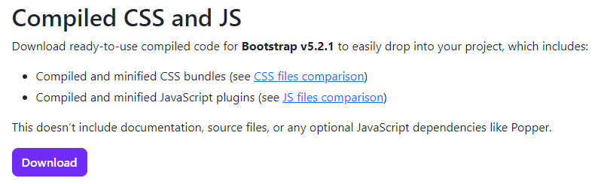
Descarga de archivos compilados.
Consiste en descargar el código fuente de bootstrap desde su sitio oficial y linkearlo a nuestro sitio como una hoja de estilos CSS y scripts Javascript más de nuestro proyecto.
Nos dirigimos a: https://getbootstrap.com/docs/5.2/getting-started/download/ y bajamos el comprimido.

Slide 13
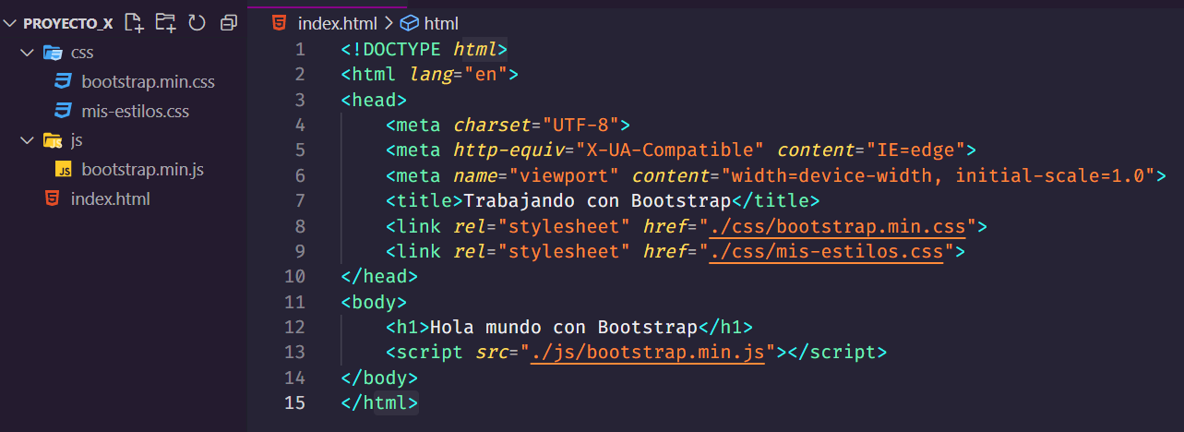
Descarga de archivos compilados.
El paquete de descarga trae múltiples archivos según lo que necesitemos o deseemos usar, sin embargo en este caso usaremos el aquellos con todo el código de bootstrap minificado para que pese menos.

Slide 14
Ahora que tenemos Bootstrap instalado, empecemos…

Slide 15
Clase Container
Es una clase predefinida por bootstrap que nos ayudará a manejar el ancho de nuestras cajas.

Slide 16
Clase .container
Bootstrap viene con tres contenedores diferentes:
.container: que establece un ​max-width ​en todos los breakpoints responsive.
.container-fluid: que establece un ​width: 100%​ en todos los breakpoints.
.container-{breakpoint}: que tiene un ​width: 100% ​hasta el breakpoint especificado.
Se le aplica principalmente a elementos contenedores y según la clase .container que seleccionemos vamos a obtener distintos resultados.
Lo que ocurre es que a ese elemento se le aplica un ​ancho​ y un ​padding​ determinado y además se coloca en el centro ​de la página web.

Slide 17
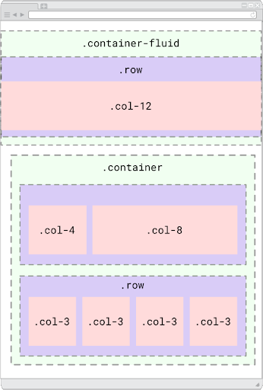
Clase .container
“container-fluid” ocupa el 100% del tamaño disponible de la pantalla.
“container” establece un ​max-width, genera un margen tanto a la izquierda como a la derecha y también se centra.

Slide 18
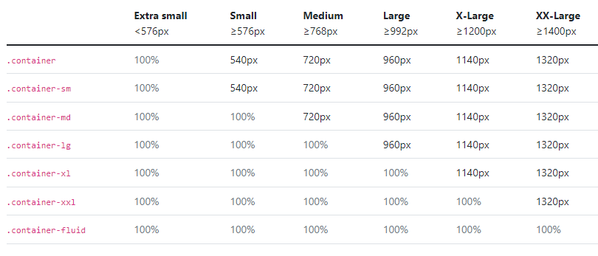
.container-{breakpoint}

Slide 19
Grid System
Bootstrap incluye su propia solución a los diseños responsive. Esta característica es una de las que hizo que sea uno de los Frameworks más famosos y utilizados de CSS.
Se basa en un sistema de columnas que se ajustan dinámicamente frente a los distintos tamaños de pantalla.

Slide 20
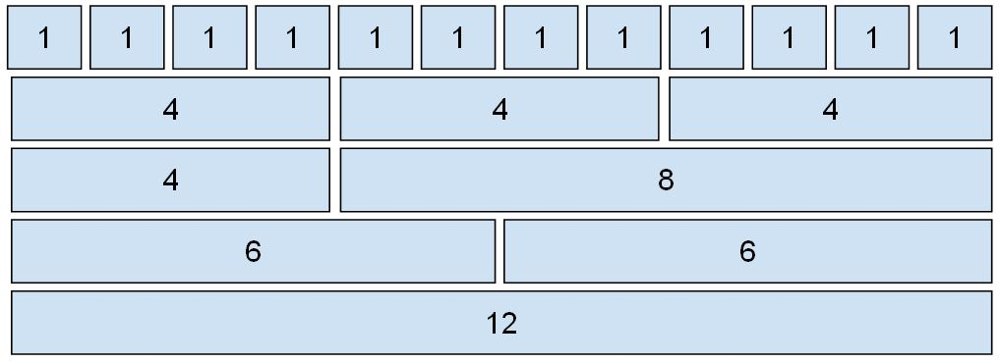
Grid System
El sistema de grillas de Bootstrap divide nuestras cajas en 12 columnas que se utilizan para repartir los elementos hijos de cada contenedor.
Para eso se utilizan un conjunto de clases que se aplican tanto a padres como a hijos.

Slide 21
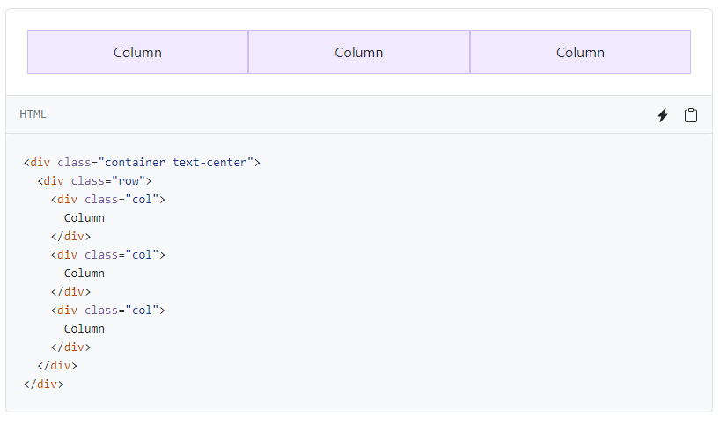
Grid System
Las clases a utilizar son .row y .col solo que esta última se puede utilizar de diversas maneras.
.row
Define un contenedor bajo el esquema Grid System, es la clase que habilita las 12 columnas para distribuir sus elementos hijos.

Slide 22
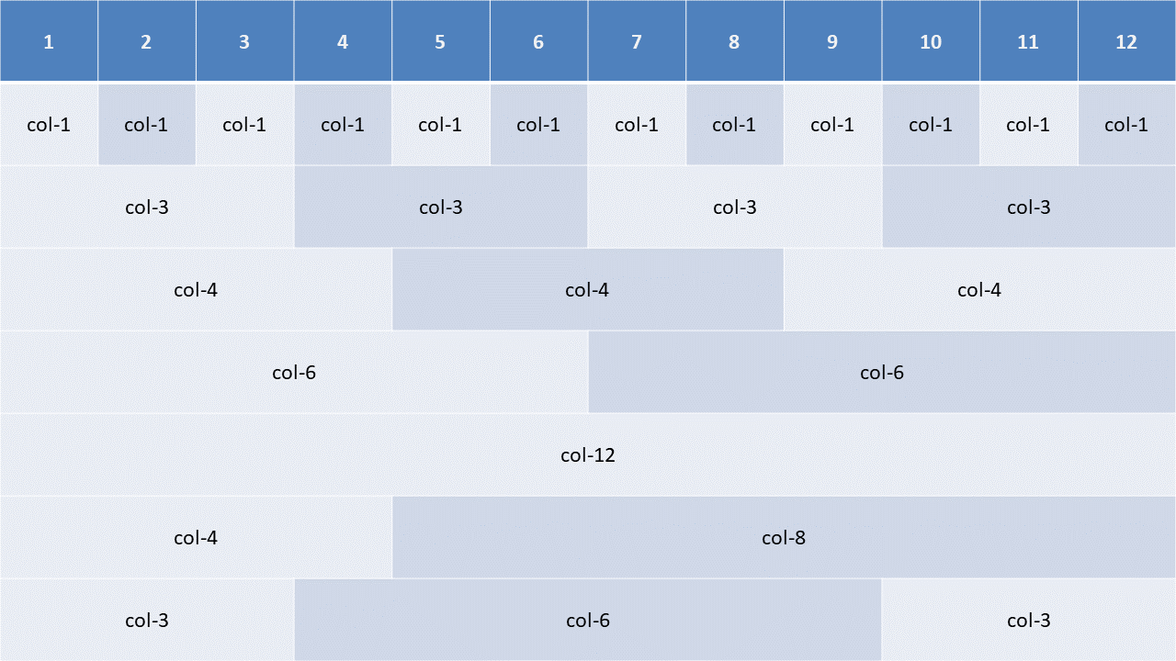
Grid System
.col
Esta clase tiene diversas variantes y puede utilizarse más de una vez en un mismo elemento.
Si la usamos sola, entonces le indica al elemento que tiene que ubicarse en fila y repartir las columnas uniformemente junto con los demás elementos de clase .col

Slide 23
Por otra parte, podemos agregarle un breakpoint de pantalla y la cantidad de columnas. Esto nos permite decidir cuántas columnas queremos que ocupen nuestras cajas dependiendo el tamaño de la pantalla, generando diseños adaptativos y muy dinámicos.

Slide 24
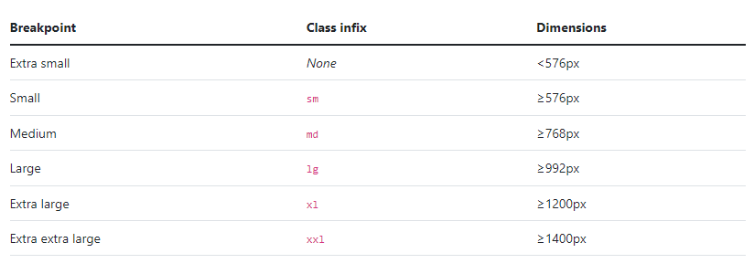
Breakpoints
Son los puntos de quiebre (media queries) usadas por bootstrap para distribuir sus diseños. Estos se aplican en diversas clases pero como mencionamos recién, el caso más conocido es para el Grid System.

Slide 25
Veamos cómo aprovechamos los breakpoints para crear distintos layouts con las mismas cajas.

Slide 26
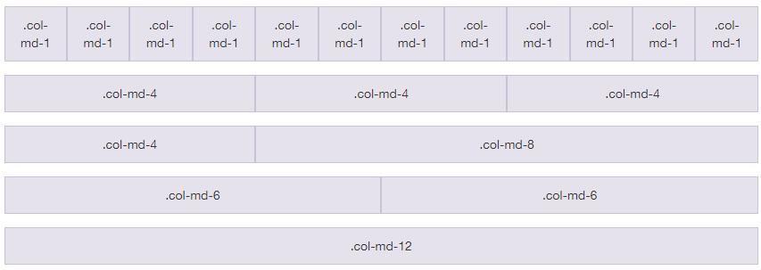
Grid System
Primero elegimos el breakpoint y la cantidad de columnas que deseamos que ocupe nuestro componente. Luego le aplicamos la clase .col-{bkp}-{cols}.

Slide 27
Así se obtiene un diseño responsive con tan solo un par de clases

Slide 28
No te olvides de dar el presente

Slide 29
Recordá:
Revisar la Cartelera de Novedades.
Hacer tus consultas en el Foro.
Todo en el Aula Virtual.

Slide 30
Gracias

